Slide 1
Lab3 进程切换
助教：范佳明

Slide 2
实验内容
内核：实现进程切换机制，并提供系统调用 fork、 sleep、exit。
库：对上述系统调用进行封装
用户：对上述系统调用进行测试

Slide 3
内存布局
内存布局
  本实验课程采用段式存储
  BootLoader加载kernel到内存的0x100000处，寻址方式为段基址0x0，段偏移0x100000起
  kernel将用户程序加载到内存的0x200000处，寻址方式为段基址0x200000，段偏移0x0起
  为了方便管理，用户进程1占内存0x200000~0x300000，用户进程2占内存0x300000~0x400000，依此类推
  GDT共有10项。第0项为空；第9项指向TSS段，内核代码段和数据段占了第1、2两项；剩下的6项可以作为3个用户进程的代码段和数据段

Slide 4
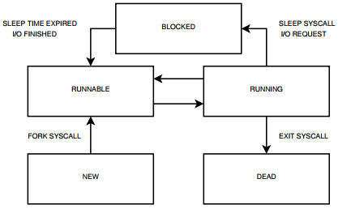
进程与线程
进程为操作系统资源分配的单位，每个进程都有独立的地址空间（代码段、数据段），独立的堆栈，独立的进程控制块
线程作为任务调度的基本单位，与进程的唯⼀区别在于其地址空间并非独立，⽽是与其他线程共享

Slide 5
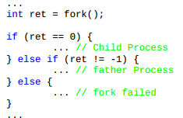
FORK
FORK 系统调用用于创建子进程
  内核需要为子进程分配⼀块独立的内存，将父进程的地址空间、用户态堆栈完全拷贝至子进程的内存中
  为子进程分配独立的进程控制块，完成对子进程的进程控制块的设置
  若子进程创建成功，则对于父进程，该系统调用的返回值为子进程的 pid，对于子进程，其返回值为 0
  若子进程创建失败，该系统调用的返回值为-1

Slide 6
SLEEP、 DEAD
SLEEP 系统调用用于进程主动阻塞自身
  内核需要将该进程由 RUNNING 状态转换为 BLOCKED 状态
  设置该进程的 SLEEP 时间片
  切换运行其他 RUNNABLE 状态的进程
EXIT 系统调用用于进程主动销毁自身
  内核需要将该进程由 RUNNING 状态转换为 DEAD 状态
  回收分配给该进程的内存、进程控制块等资源
  切换运行其他 RUNNABLE 状态的进程
没有可调度进程怎么办?

Slide 7
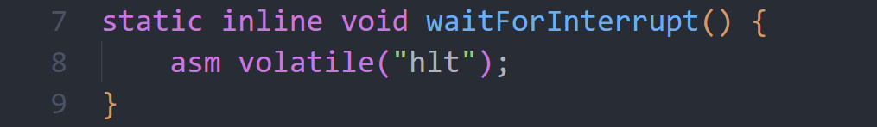
内核 IDLE 线程
若没有处于 RUNNABLE 状态的进程可供切换，则需要切换至内核 IDLE 线程
  内核 IDLE 线程调用 waitForInterrupt() 执行 hlt 指令(特权指令)
  hlt 指令会使得 CPU 进入暂停状态，直到外部硬件中断产生
lab3\kernel\include\x86\cpu.h
在我们的框架中 PCB[0] 就是 IDLE 线程

Slide 8
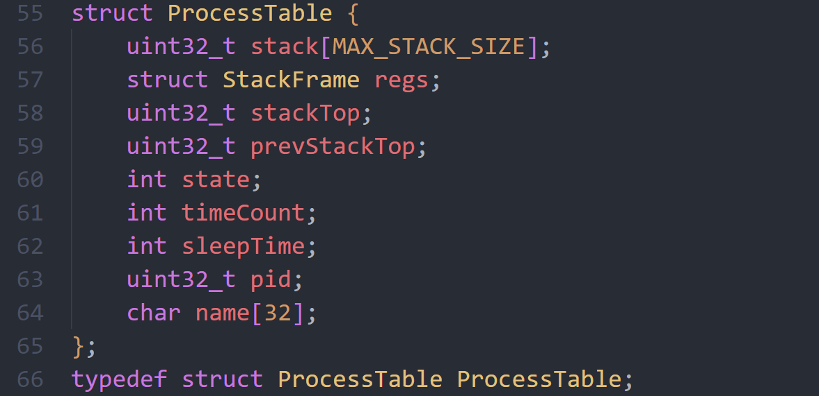
进程控制块
使用 ProcessTable 这⼀数据结构作为进程控制块记录每个进程的信息
\lab3\kernel\include\x86\memory.h
已用时间片
剩余睡眠时间

Slide 9
进程控制块
使用 ProcessTable 这⼀数据结构作为进程控制块记录每个进程的信息
\lab3\kernel\include\x86\memory.h

Slide 10
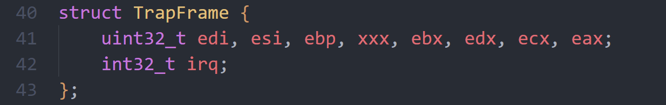
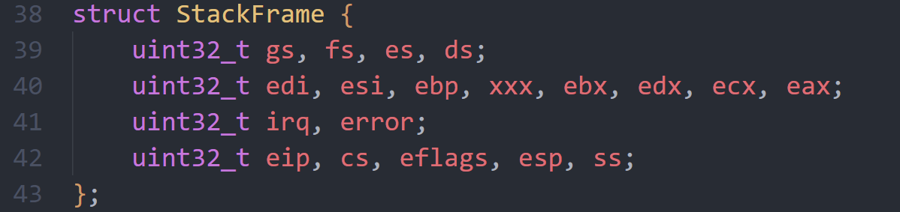
进程控制块
TrapFrame上下文升级为 StackFrame,包含更多信息量
\lab3\kernel\include\x86\memory.h
相应的形成 stackFrame 的代码已经提供在 doIrq.S 中，不必大家重写

Slide 11
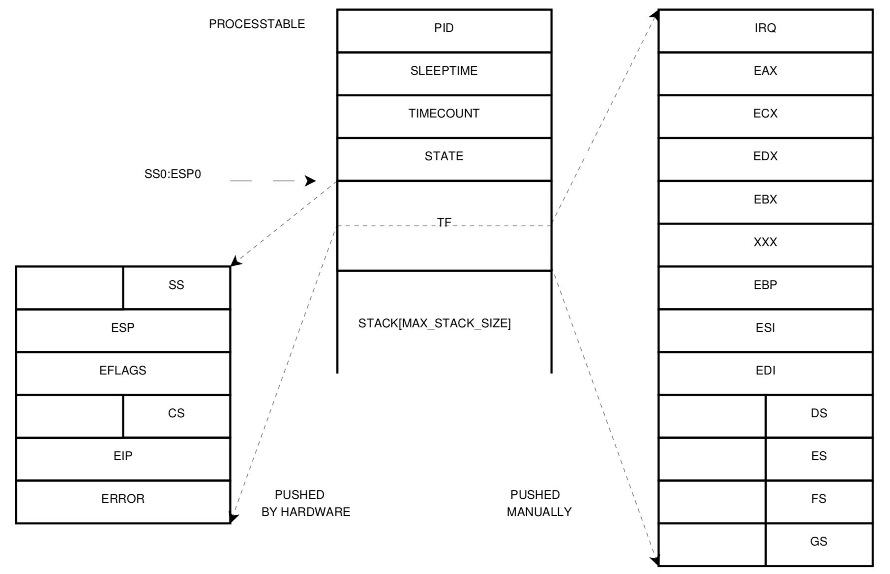
进程控制块

Slide 12
进程切换与堆栈切换
时间中断到来后，两个用户态进程 P1、 P2 进行进程切换的流程如下
  进程 P1 在用户态执行， 8253 可编程计时器产生时间中断
  依据 TSS 中记录的进程 P1 的 SS0:ESP0，从 P1 的用户态堆栈切换至 P1 的内核堆栈，并将 P1 的现场信息压入内核堆栈中，跳转执行时间中断处理程序
  若进程 P1 的处理时间片耗尽，切换至就绪状态的进程 P2，并从当前 P1 的内核堆栈切换至 P2 的内核堆栈
  从进程 P2 的内核堆栈中弹出 P2 的现场信息，切换至 P2 的用户态堆栈，从时间中断处理程序返回执行 P2

Slide 13
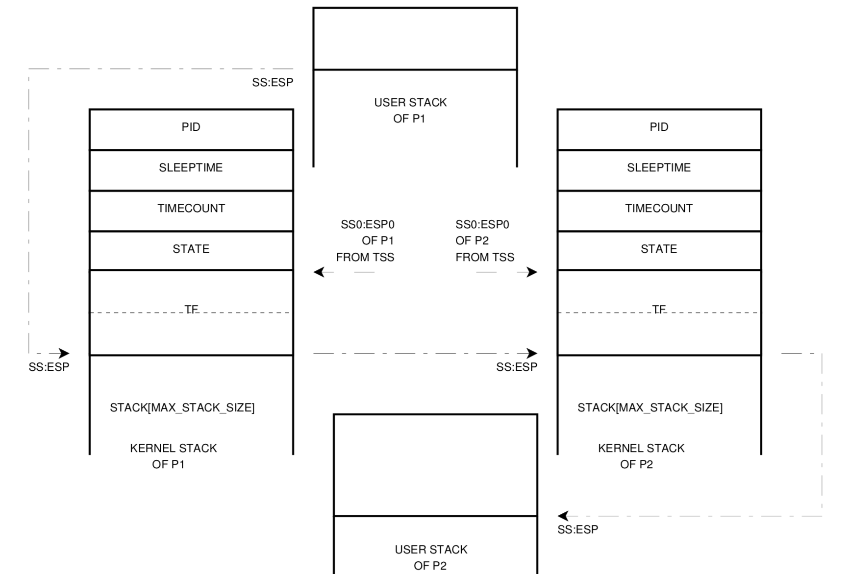
进程切换与堆栈切换

Slide 14
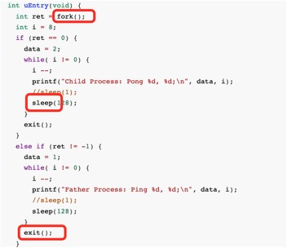
实验内容
任务一： fork，sleep以及exit函数尚未完成，请填补缺失的代码
lab3/app/main.c

Slide 15
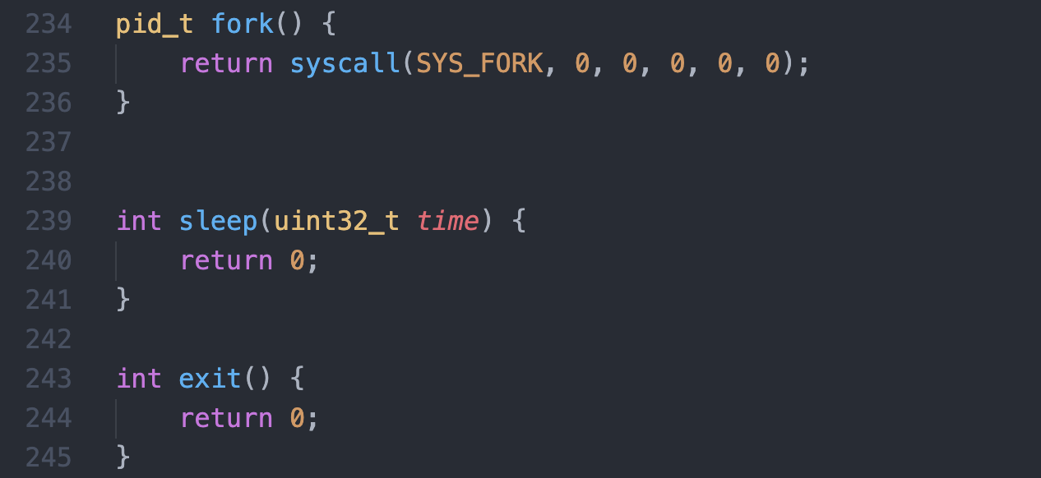
实验内容
任务一： fork，sleep以及exit函数尚未完成，请填补缺失的代码
  位于lab3/lib/syscall.c下
仿照 fork 填写 sleep 和 exit
注意查看 lab3/lib/lib.h 中的宏定义

Slide 16
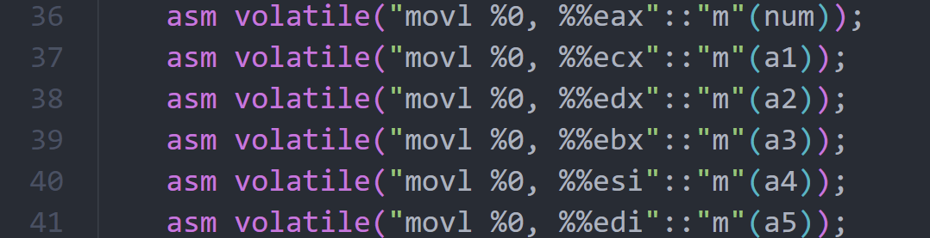
实验内容
任务一： 填补fork，sleep以及exit函数缺失的代码
  位于lab3/lib/syscall.c下

Slide 17
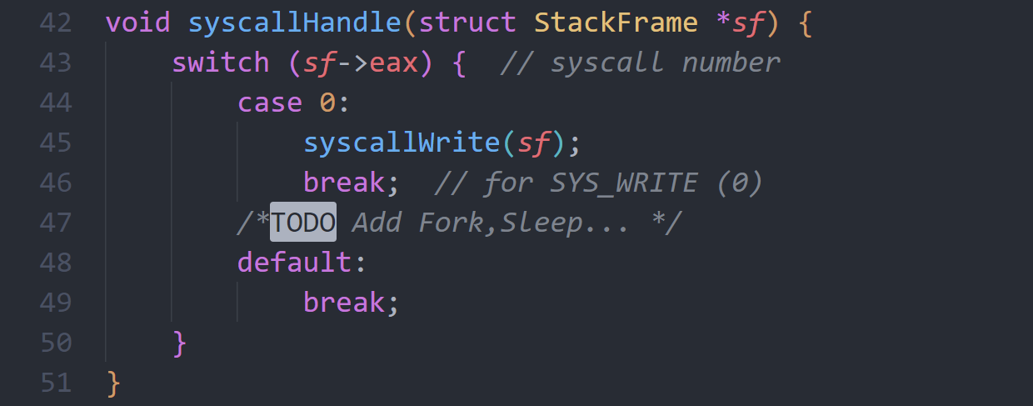
实验内容
任务一： 填补fork，sleep以及exit函数缺失的代码
  位于lab3\kernel\kernel\ireHandle.c下
根据系统调用号选择对应的处理程序

Slide 18
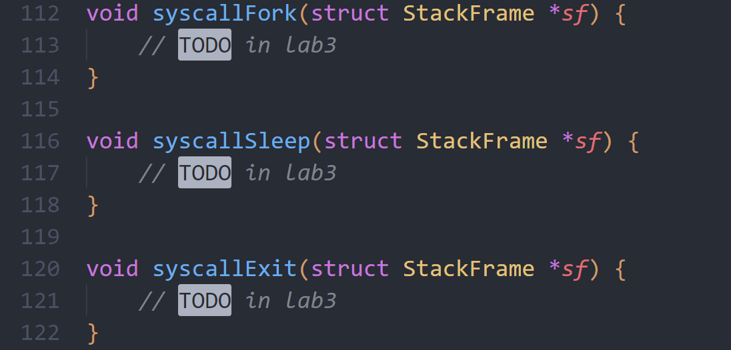
实验内容
任务二： 完成系统调用函数
在lab3\kernel\kernel\irqHandle.c中完成下列代码

Slide 19
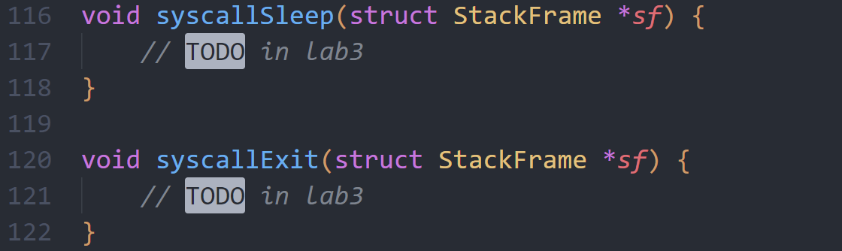
实验内容
任务二： 完成系统调用函数
lab3\kernel\kernel\irqHandle.c
这两个函数比较简单：设置好状态和时间，然后 asm volatile(“int $0x20”); 模拟时钟中断，利⽤ timerHandle 进⾏进程切换
注意 syscallSleep 需要设定 sleepTime，它来自用户调用时的输入，见之前内容

Slide 20
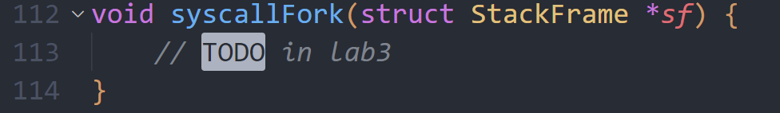
实验内容
任务二： 完成系统调用函数
lab3\kernel\kernel\irqHandle.c
syscallFork 的工作就是把父进程的全部地址空间复制到子进程中，设置好寄存器（ebx, ecx, …）除了 eax，因为在C过程调用中 eax 用作返回值寄存器，你需要仔细思考对于父进程和子进程的 eax 如何设置。
如果你觉得有困难，在 lab3/kernel/kernel/kvm.c 中 PCB[0] 和 PCB[1] 的实现可以参考
提示：ss、ds、cs 不能完全copy，eflags 应该通过复制而非汇编。以及要考虑 fork 失败的情况。

Slide 21
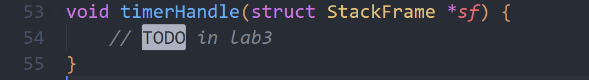
实验内容
任务三： 完成时钟中断处理
在lab3\kernel\kernel\irqHandle.c中
我们并没有实现独立的切换函数，而是用 timerHandle 完成它。
目前会发生进程调度的情形只有两种：
Sleep完毕
进程时间片用完
两者都可以化为时间片用完的情况，因此我们在 timerHandle 中完成调度

Slide 22
实验内容
任务三： 完成时钟中断处理
先回顾 PCB 数据结构:

Slide 23
实验内容
任务三： 完成时钟中断处理
当时钟中断处理程序被调用时，我们应该:
遍历所有其他进程，若其正处于阻塞态，则 sleepTime 自减。若减为 0 则设置其状态为 Runnable，一轮遍历完成后，索引应该回到当前进程
current
Lab3/kernel/kernel/kvm.c

Slide 24
实验内容
任务三： 完成时钟中断处理
当时钟中断处理程序被调用时，我们应该:
遍历所有其他进程，若其正处于阻塞态，则 sleepTime 自减。若减为 0 则设置其状态为 Runnable，一轮遍历完成后，索引应该回到当前进程
若当前进程正处于 Running 且还有时间片可用（timeCount != MAX_TIME_COUNT），则其时间片自增: timeCount++

Slide 25
实验内容
任务三： 完成时钟中断处理
当时钟中断处理程序被调用时，我们应该:
遍历所有其他进程，若其正处于阻塞态，则 sleepTime 自减。若减为 0 则设置其状态为 Runnable，一轮遍历完成后，索引应该回到当前进程
若当前进程正处于 Running 且还有时间片可用（timeCount != MAX_TIME_COUNT），则其时间片自增: timeCount++
否则的话开始进行进程切换：
  若当前进程是正常时间片耗尽，则将其状态设置为 Runnable
  在所有进程中选择合适的 Runnable 进程，将其赋值给 current，开始进程切换
如何选择？
没有 Runnable 进程怎么办？
状态如何变更？
时间片如何处理？
（需要你自己仔细考虑）

Slide 26
实验内容
任务三： 完成时钟中断处理
tmpStackTop = pcb[current].stackTop;
pcb[current].stackTop = pcb[current].prevStackTop;
tss.esp0 = (uint32_t)&(pcb[current].stackTop);
asm volatile("movl %0, %%esp" ::"m"(tmpStackTop));
asm volatile("popl %gs");
asm volatile("popl %fs");
asm volatile("popl %es");
asm volatile("popl %ds");
asm volatile("popal");
asm volatile("addl $8, %esp");
asm volatile("iret");
进程切换代码

Slide 27
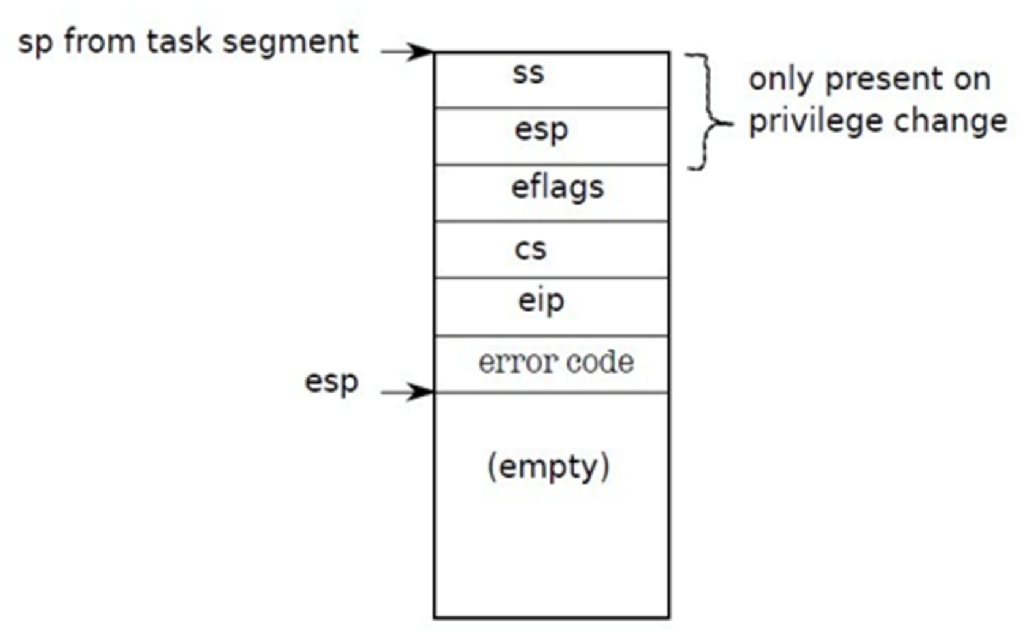
实验内容
那么，到底是怎么切换的呢?
当中断发生时，根据 SS0:ESP0 找到当前进程的内核栈
我们已经知道，当发生特权级切换时，会压入用户栈的 ss 和 esp，同时 eflags、cs 和 eip

Slide 28
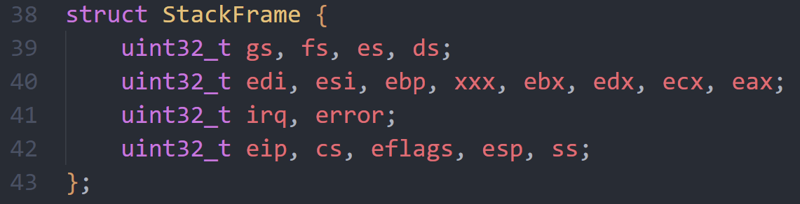
实验内容
那么，到底是怎么切换的呢?
当中断发生时，根据 SS0:ESP0 找到当前进程的内核栈
我们已经知道，当发生特权级切换时，会压入用户栈的 ss 和 esp，同时 eflags、cs 和 eip

Slide 29
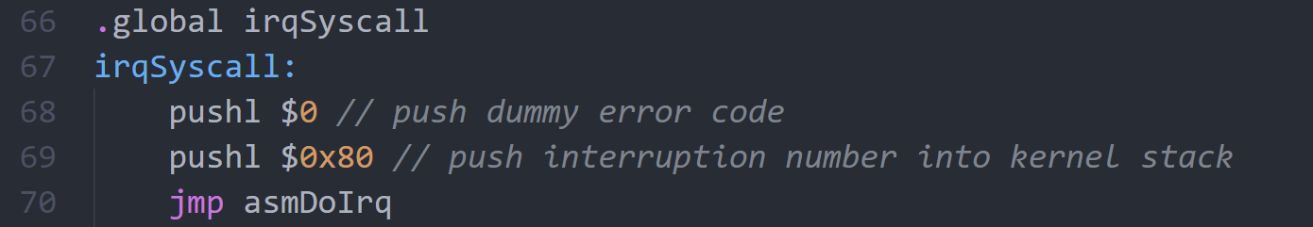
实验内容
那么，到底是怎么切换的呢?
当中断发生时，根据 SS0:ESP0 找到当前进程的内核栈
我们已经知道，当发生特权级切换时，会压入用户栈的 ss 和 esp，同时 eflags、cs 和 eip
然后又继续 push error number, 以及中断调用号，跳转到 asmDoIrq

Slide 30
实验内容
那么，到底是怎么切换的呢?
当中断发生时，根据 SS0:ESP0 找到当前进程的内核栈
我们已经知道，当发生特权级切换时，会压入用户栈的 ss 和 esp，同时 eflags、cs 和 eip
然后又继续 push error number, 以及中断调用号，跳转到 asmDoIrq
直觉上可以看出，此时已经在形成StackFrame了

Slide 31
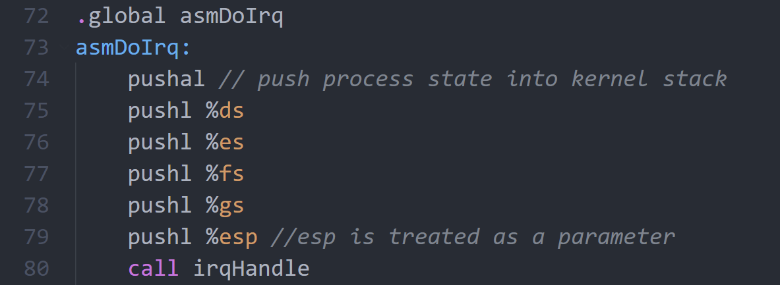
实验内容
那么，到底是怎么切换的呢?
当中断发生时，根据 SS0:ESP0 找到当前进程的内核栈
我们已经知道，当发生特权级切换时，会压入用户栈的 ss 和 esp，同时 eflags、cs 和 eip
然后又继续 push error number, 以及中断调用号
继续保存寄存器（pushal等）

Slide 32
实验内容
那么，到底是怎么切换的呢?
当中断发生时，根据 SS0:ESP0 找到当前进程的内核栈
我们已经知道，当发生特权级切换时，会压入用户栈的 ss 和 esp，同时 eflags、cs 和 eip
然后又继续 push error number, 以及中断调用号
继续保存寄存器（pushal等）

Slide 33
实验内容
那么，到底是怎么切换的呢?
当中断发生时，根据 SS0:ESP0 找到当前进程的内核栈
我们已经知道，当发生特权级切换时，会压入用户栈的 ss 和 esp，同时 eflags、cs 和 eip
然后又继续 push error number, 以及中断调用号
继续保存寄存器（pushal等）
最关键的是：pushl esp 以及 call irqHandle

Slide 34
实验内容
那么，到底是怎么切换的呢?
当中断发生时，根据 SS0:ESP0 找到当前进程的内核栈
我们已经知道，当发生特权级切换时，会压入用户栈的 ss 和 esp，同时 eflags、cs 和 eip
然后又继续 push error number, 以及中断调用号
继续保存寄存器（pushal等）
最关键的是：pushl esp 以及 call irqHandle
…
ds
es
fs
gs
esp

Slide 35
实验内容
那么，到底是怎么切换的呢?
当中断发生时，根据 SS0:ESP0 找到当前进程的内核栈
我们已经知道，当发生特权级切换时，会压入用户栈的 ss 和 esp，同时 eflags、cs 和 eip
然后又继续 push error number, 以及中断调用号
继续保存寄存器（pushal等）
最关键的是：pushl esp 以及 call irqHandle
…
ds
es
fs
gs
esp
esp

Slide 36
实验内容
那么，到底是怎么切换的呢?
当中断发生时，根据 SS0:ESP0 找到当前进程的内核栈
我们已经知道，当发生特权级切换时，会压入用户栈的 ss 和 esp，同时 eflags、cs 和 eip
然后又继续 push error number, 以及中断调用号
继续保存寄存器（pushal等）
最关键的是：pushl esp 以及 call irqHandle
…
ds
es
为什么 sf 指针的内容是 esp
fs
一个函数调用开头总是
pushl ebp
movl esp, ebp
….
gs
esp
返回地址
esp

Slide 37
实验内容
那么，到底是怎么切换的呢?
当中断发生时，根据 SS0:ESP0 找到当前进程的内核栈
我们已经知道，当发生特权级切换时，会压入用户栈的 ss 和 esp，同时 eflags、cs 和 eip
然后又继续 push error number, 以及中断调用号
继续保存寄存器（pushal等）
最关键的是：pushl esp 以及 call irqHandle
…
ds
es
为什么 sf 指针的内容是 esp
因为第一个参数位置处放的就是 esp
而 esp 是一个指针，它的内容正好形成一个 StackFrame
fs
第一个参数
gs
esp
返回地址
esp(ebp)
ebp_old

Slide 38
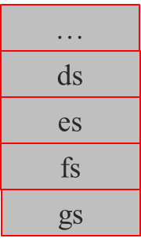
实验内容
那么，到底是怎么切换的呢?
当中断发生时，根据 SS0:ESP0 找到当前进程的内核栈
我们已经知道，当发生特权级切换时，会压入用户栈的 ss 和 esp，同时 eflags、cs 和 eip
然后又继续 push error number, 以及中断调用号
继续保存寄存器（pushal等）
最关键的是：pushl esp 以及 call irqHandle
为什么 sf 指针的内容是 esp
因为第一个参数位置处放的就是 esp
而 esp 是一个指针，它的内容正好形成一个 StackFrame
esp
返回地址
esp(ebp)
ebp_old

Slide 39
实验内容
那么，到底是怎么切换的呢?
当中断发生时，根据 SS0:ESP0 找到当前进程的内核栈
我们已经知道，当发生特权级切换时，会压入用户栈的 ss 和 esp，同时 eflags、cs 和 eip
然后又继续 push error number, 以及中断调用号
继续保存寄存器（pushal等）
最关键的是：pushl esp 以及 call irqHandle
为什么 sf 指针的内容是 esp
因为第一个参数位置处放的就是 esp
而 esp 是一个指针，它的内容正好形成一个 StackFrame
esp
我们没有手动构造 StackFrame，但它确实隐式的实现了该上下文结构体
返回地址
esp(ebp)
ebp_old

Slide 40
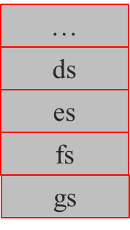
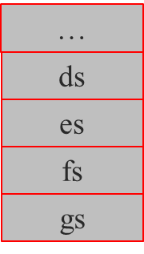
实验内容
p1
p2
esp
esp
所谓的进程切换，不过是将当前上下文信息保存在这样一个精巧的结构体中，让后将另一个进程的该结构体拿出，由此获取并恢复该上下文的过程
事实上，仔细看代码实现不难发现，我们正是将 esp 保存在 PCB 的 stackTop 中

Slide 41
实验内容
tmpStackTop = pcb[current].stackTop;
pcb[current].stackTop = pcb[current].prevStackTop;
tss.esp0 = (uint32_t)&(pcb[current].stackTop);
asm volatile("movl %0, %%esp" ::"m"(tmpStackTop));
asm volatile("popl %gs");
asm volatile("popl %fs");
asm volatile("popl %es");
asm volatile("popl %ds");
asm volatile("popal");
asm volatile("addl $8, %esp");
asm volatile("iret");
恢复栈指针
既然如此，恢复上下文也自然就是先恢复栈指针，然后依次弹栈即可

Slide 42
思考题
Exercise1: linux下进程的创建及运行有两个命令fork和exec， 请说明他们的区别？ps鼓励自己实现相关代码，并附上关键部分代码的区别
Exercise2: 请在实验报告中简要说明你对 fork/exec/wait/exit函数的分析, 并分析fork/exec/wait/exit在实现中是如何影响进程的执行状态的？
Exercise3: 请在实验报告中描述当创建一个用户态进程并加载了应用程序后，CPU是如何让这个应用程序最终在用户态执行起来的。即这个用户态进程被OS选择占用CPU执行（RUNNING态）到具体执行应用程序第一条指令的整个经过。
Exercise4: 请给出一个用户态进程的执行状态生命周期图（包执行状态，执行状态之间的变换关系，以及产生变换的事件或函数调用）

Slide 43
实验要点
Bootloader 从实模式进入保护模式, 加载内核至内存，并跳转执行
内核初始化 IDT，初始化 GDT，初始化 TSS，初始化串口，初始化 8259A， ...
启动时钟源
加载用户程序至内存
初始化内核 IDLE 线程的进程控制块（Process Control Block），初始化用户程序的进程控制块
切换至用户程序的内核堆栈，弹出用户程序的现场信息，返回用户执行用户程序

Slide 44
实验攻略
内存布局
  本实验课程采用段式存储
  BootLoader加载kernel到内存的0x100000处，寻址方式为段基址0x0，段偏移0x100000起
  kernel将用户程序加载到内存的0x200000处，寻址方式为段基址0x200000，段偏移0x0起
  为了方便管理，用户进程1占内存0x200000~0x300000，用户进程2占内存0x300000~0x400000，依此类推
  GDT共有10项。第0项为空；第9项指向TSS段，内核代码段和数据段占了第1、2两项；剩下的6项可以作为3个用户进程的代码段和数据段

Slide 45
实验攻略
时钟中断软硬件处理过程
  1. 8259可编程计时器产生时钟中断发送给8259A可编程中断控制器，中断向量为0x20
  2. IA-32硬件利用IDT和GDT寻找到对应的中断处理程序(参见[Lab2 系统调用]TSS 中断到来/中断返回的硬件行为)；此时切换到进程的内核堆栈(PCB中)
  3. 将伪Error Code、中断号、通用寄存器、ds、es、fs、gs段寄存器、esp(参数)压栈，调用irqHandle
  4. 将ds寄存器指向内核数据段(保证对pcb等内核数据的正确寻址)，保存当前进程控制块的stackTop，设置新stackTop为irqHandle的参数

Slide 46
实验攻略
时钟中断软硬件处理过程
  5. 时钟中断处理
    将被阻塞进程的sleep time减一
    进程分配的时间块没用完，继续当前进程；否则，切换下一RUNNABLE进程
  6. 根据第3步压栈顺序出栈、iret返回
  针对第4步，如何继续当前进程？如何切换下一个进程？切换进程时TSS段需要改变吗？

Slide 47
实验攻略
用户态跳转指令简介
  jmp:一般情况下jmp指令会直接去更改eip的值，而不会影响esp等寄存器
  call:call指令会执行pushl %eip;jmp * ;两条指令，会影响esp寄存器
  ret:ret指令对应的是call指令，执行的是popl %eip;jmp * ;两条指令，会影响esp寄存器
  return:对于c语言中的return语句，一般会编译为两条指令，leave;ret;，leave对应的是movl %ebp， %esp; popl %ebp;对应的是函数开头的pushl %ebp;movl %esp,%ebp;有意思的是gcc的编译优化选项会改变return语句最终生成的汇编指令，不推荐开启编译优化，有兴趣的同学可以详细了解

Slide 48
注意事项
报告提交到课程平台cslabcms.nju.edu.cn
PPT和实验指导文件会同时发布在cslabcms.nju.edu.cn和课程网站
本次实验为期3周，截止提交日期为11月15日23:55
请大家独立完成

